Slide 1
ESCUELA POLITÉCNICA DE LAS FUERZAS ARMADAS - ESPE
DEPARTAMENTO DE ELÉCTRICA Y ELECTRÓNICA
DISEÑO E IMPLEMENTACIÓN DE UN SISTEMA DE NUBE COMPUTACIONAL BASADOS EN LA PLATAFORMA DE CÓDIGO ABIERTO OPENSTACK
Presentado por:
HERNAN HINOJOSA y PATRICIO ULLOA
ING. CARLOS ROMERO
DIRECTOR DE TESIS
ING. FABIÁN SÁENZ
CODIRECTOR DE TESIS

Slide 2
AGENDA
INTRODUCCIÓN
CONCEPTO NUBE COMPUTACIONAL
COMPONENTES DE OPENSTACK
INTERFAZ GRÁFICA
KEYSTONE
NOVA
CINDER
GLANCE
SWIFT
NEUTRON
PRUEBAS REALIZADAS
CONCLUSIONES

Slide 3
NUBE COMPUTACIONAL
“Cloud Computing es un modelo que permite el acceso bajo demanda y a través de la red a un conjunto de recursos compartidos y configurables (como redes, servidores, capacidad de almacenamiento, aplicaciones y servicios) que pueden ser rápidamente asignados y liberados con una mínima gestión por parte del proveedor del servicio” NIST- INSTITUTO DE NORMALIZACIÓN Y TECNOLOGÍA DE USA. 16ta. Definición

Slide 4
TECNOLOGÍAS RELACIONADAS
SERVICIOS
SOFTWARE
NUBE
HARDWARE
VIRTUALIZACIÓN:
SIMULACI[ON DE HARWARE REALIZADO POR SOFTWARE Y CONTROLADO POR LOS USUARIOS
ORQUESTACIÓN:
GRUPO DE RECURSOS ADMINISTRADOS Y VISTOS COMO UNA SOLA ENTIDAD
ELASTICIDAD:
ES LA HABILIDAD PARA ADAPTAR LOS RECURSOS DE ACUERDOA LAS NECESIDADES

Slide 5
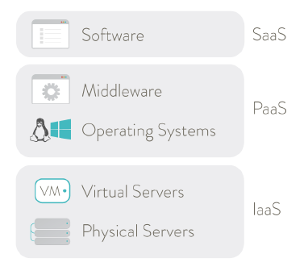
TIPOS Y MODELOS DE NUBES COMPUTACIONALES
TIPOS
Privada
Pública
Híbrida
MODELOS

Slide 6
NUBE NO ES VIRTUALIZACIÓN
La Nube computacional es una colección de tecnologías computacionales dispuestas para proveer servcios computacionales
La nube ofrece recusros de forma específicaica , Paas – IaaS - SaaS, en la virtualización se ofrece hardware simulado
La virtualización no es necesariamente ofertada “como un servicio”, la nube lo es siempre.

Slide 7
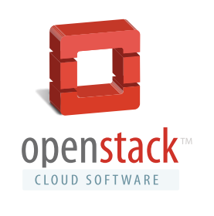
INFRAESTRUCTURA COMO UN SERVICIOS

Slide 8
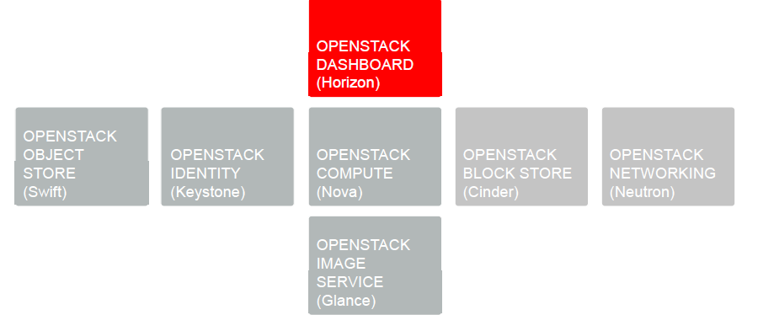
Componentes

Slide 9
Arquitectura

Slide 10
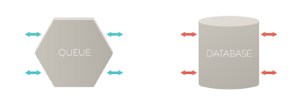
Recursos compartidos
Los componentes de Openstack utilizan dos recusos externos de forma compartida:
Cola de Mensajería – RabbitMQ
La Base de Datos - MySQL

Slide 11
Proceso de levantamiento de una instancia

Slide 12
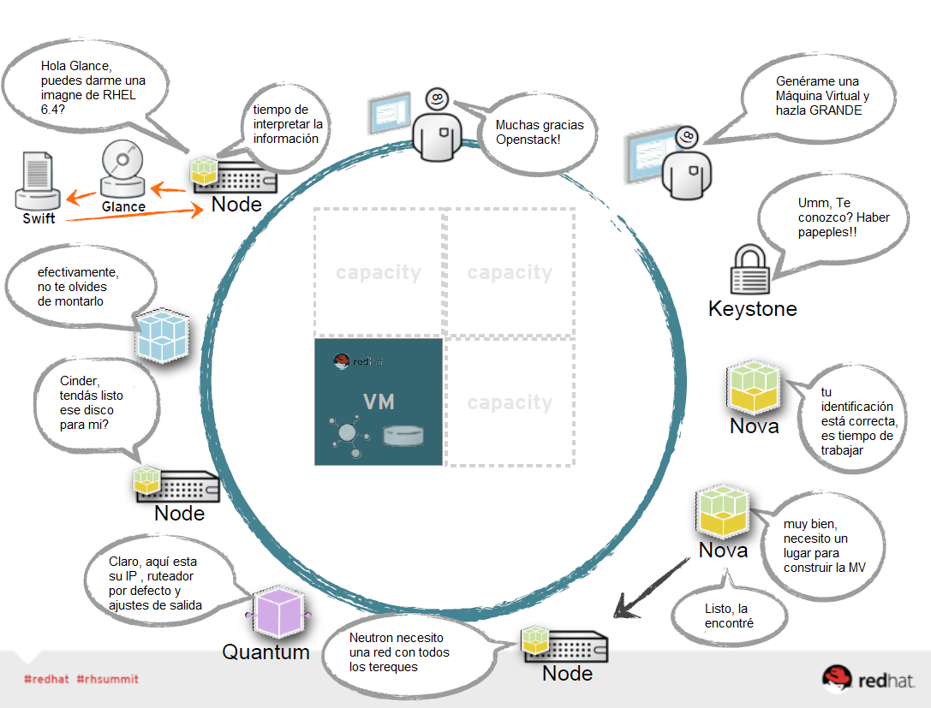

Slide 13
Implementación
Equipo:
Dos procesarores Intel Xeon de 4 núcleos de 2.66 GHz y 64 bits.
32 GB de RAM DDR-2 de 667 MHz para servidor
2 Puertos de red 1 Gbps.
4 Discos duros de 1 TB.
2 Fuentes de poder redundantes
1 Lector de DVD
Controlador RAID de 6 unidades SATA
Tarjeta iLO dedicada para administración

Slide 14
software
Ubuntu Linux Server, version 12.04 LTS
NTP configurado en el equipo
Repositorios de Openstack Havana
Pemisos de SUDO

Slide 15
instalación de los componentes
Configurar direcciones de red estáticas en las interfaces disponibles
Modificar el archivo /etc/hostname con el nombre de cada equipo
Modificar el archivo /rtc/host con los nombres de los equipos que participan en la nube y la dirección IP correspondiente, este archivo será el mismo para todos los nodos
Instalar el servicio NTP y definir que equipo será encargado de ser el server principal
Crear la tabla de contraseñas necesarias para la instalación de los diferentes servicios, esta debe tener un formato prestablecido para evitar el olvido de las mismas:

Slide 16
Bienvenido a Openstack

Slide 17
CONCLUSIONES
Respecto al diseño:
FLEXIBILIDAD
RED
Respecto al diseño:
64 Bits
Costes
GENERALES

Slide 18
RECOMENDACIONES
Openstack tiene Licencia de tipo Open Source y gratuito, por lo tanto no hay que preocuparse de los presupuesto
Hágalo Usted mismo
Terminología, todos la entienden
Los sistemas anteriores son incompatibles
Todo los que se necesita es un balanceador de carga

Slide 19
RECOMENDACIONES
No es necesario contactar a los desarrolladores
No hay que especializarse, al final es solo Linux
El ROI de la nube computacional es rápido
La Nube se mantiene y repara por sí sola
Equivocarse no es opción
GENERALES

